Slide 1
RISKUJ
ROSTLINY
Mgr. Marie Šimková

Slide 2
STAVBA TĚLA | DŘEVINY | BYLINY | POJMY | OBRÁZKY
100 | 100 | 100 | 100 | 100
200 | 200 | 200 | 200 | 200
300 | 300 | 300 | 300 | 300
400 | 400 | 400 | 400 | 400
500 | 500 | 500 | 500 | 500

Slide 3
STAVBA TĚLA - 100
Z kterých částí se skládá tělo rostlin?
Kořen, stonek, list, květ a plod

Slide 4
STAVBA TĚLA - 200
Jak rostlina dýchá?
Dýchá kyslík přes průduch na spodní straně listů

Slide 5
STAVBA TĚLA - 300
Vyjmenuj 3 funkce kořene:
Upevňuje rostlinu, přijímá vodu a živiny, zásobní funkce

Slide 6
STAVBA TĚLA - 400
Vysvětli typy stonků: lodyha, stvol a stéblo:
Lodyha nese listy, stvol je dutý a listy jsou v přízemní růžici, stéblo je duté s kolénky

Slide 7
STAVBA TĚLA - 500
Popiš samčí a samičí pohlavní orgány rostlin:
Samčí je tyčinka, skládá se z nitky a prašníku, samičí je pestík, skládá se z blizny, čnělky a semeníku s vajíčky

Slide 8
DŘEVINY - 100
Jaký je rozdíl mezi stromem a keřem?
Strom má kmen a korunu, keř se větví těsně nad zemí

Slide 9
DŘEVINY - 200
Vyjmenuj 2 druhy běžně se vyskytujících borovic:
Borovice lesní a borovice černá

Slide 10
DŘEVINY - 300
Znáš 3 druhy javorů?
Javor klen, mléč a babyka

Slide 11
DŘEVINY - 400
Vyjmenuj 4 ovocné stromy jejichž plodem je peckovice:
Třešeň obecná, meruňka obecná, broskvoň, slivoň, višeň

Slide 12
DŘEVINY - 500
Vyjmenuj 5 listnatých stromů našich lesů (i druhové názvy)
Dub lesní, buk lesní, habr obecný, javor mléč, lípa malolistá, jasan ztepilý, jilm, topol, líska…

Slide 13
BYLINY - 100
Co je to úbor?
Květenství hvězdnicovitých

Slide 14
BYLINY - 200
Jaké květenství mají miříkovité rostliny?
Okolík nebo složený okolík

Slide 15
BYLINY - 300
Vyjmenuj 3 žlutě kvetoucí pryskyřníkovité rostliny:
Pryskyřník prudký, plazivý, orsej jarní, blatouch bahenní

Slide 16
BYLINY - 400
Znáš 4 luštěniny?
Fazol obecný, čočka jedlá, hrách setý, sója luštinatá

Slide 17
BYLINY - 500
Vyjmenuj 4 jedovaté lilkovité rostliny:
Rulík zlomocný, lilek potměchuť, blín černý, durman obecný

Slide 18
POJMY - 100
Nauka studující rostliny se nazývá:
Botanika

Slide 19
POJMY - 200
Která známá rostlina má kracovité listy?
Pampeliška lékařská

Slide 20
POJMY - 300
Vyjmenuj 3 rostliny mající silice:
Kopr vonný, petržel kadeřavá, kmín vonný , fenykl a další miříkovité

Slide 21
POJMY - 400
Vysvětli pojem invazní druh a uveď příklad:
Invazní znamená nepůvodní, zavlečený př. bolševník velkokvětý

Slide 22
POJMY - 500
Vyjmenuj 5 znaků dvouděložných rostlin:
2 dělohy, žilnatina větvená, květy pětičetné, kořen hlavní s kořeny postranními

Slide 23
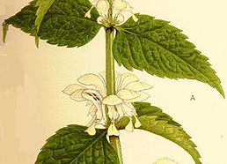
OBRÁZKY - 100
HLUCHAVKA BÍLÁ

Slide 24
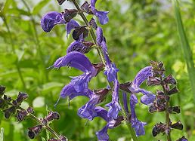
OBRÁZKY - 200
ŠALVĚJ LUČNÍ

Slide 25
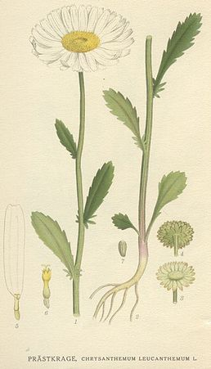
OBRÁZKY - 300
KOPRETINA BÍLÁ

Slide 26
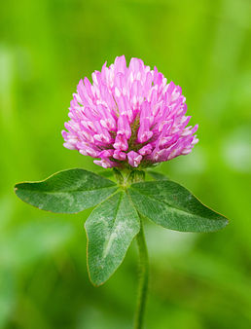
OBRÁZKY - 400
JETEL LUČNÍ

Slide 27
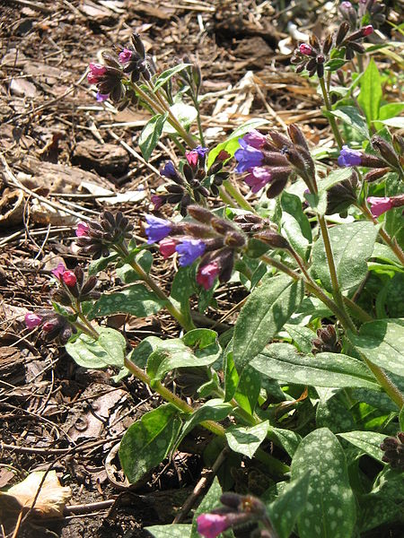
OBRÁZKY - 500
PLICNÍK LÉKAŘSKÝ

Slide 28
ZDROJ OBRÁZKŮ:
http://cs.wikipedia.org/wiki/Soubor:Lamium_album_vitplister.jpg
http://cs.wikipedia.org/wiki/Soubor:Wiesensalbei_1.jpg
http://cs.wikipedia.org/wiki/Soubor:Chrysanthemum_leucanthemum.jpg
http://cs.wikipedia.org/wiki/Soubor:Trifolium_pratense_0522.jpg
http://upload.wikimedia.org/wikipedia/commons/5/51/Pulmonaria_officinalis01.jpg

